Slide 1

SERVIDOR FTP
Pablo Rodríguez

Slide 2
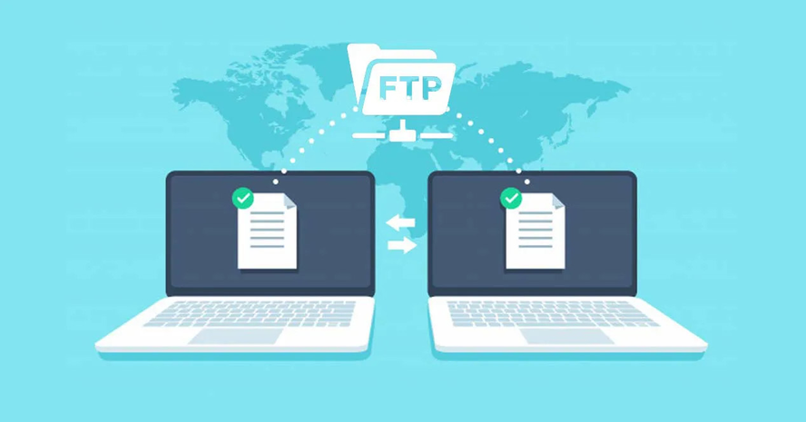
ESTE SERVIDOR LO CONFIGURAREMOS CON UN SERVICIO FTP CON EL QUE PODREMOS DAR UN USO. SIMPLEMENTE, UN ORDENADOR A SE CONECTA DIRECTAMENTE A UN ORDENADOR B, Y PODRÁ VER LOS ARCHIVOS QUE TIENE DISPONIBLE PARA COMPARTIR. AL VERLOS, SIMPLEMENTE PODRÁ DESCARGARLOS DIRECTAMENTE EN EL EQUIPO QUE SE HA CONECTADO AL OTRO.

Slide 3

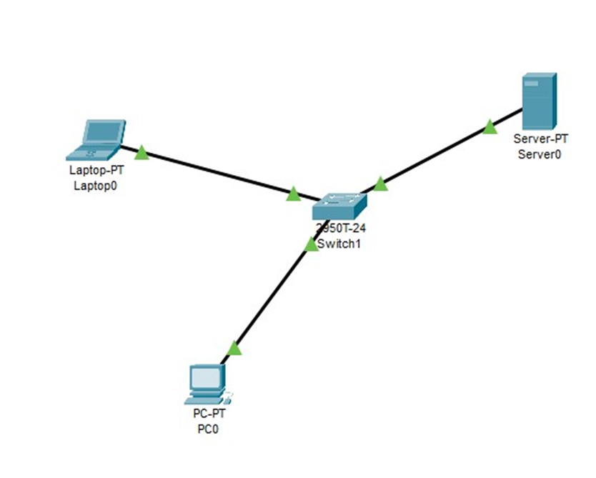
EN PRIMER LUGAR, DEBEMOS CREAR UNA ESTRUCTURA, EN ESTE CASO LA RED ESTARÁ FORMADA POR UN SERVIDOR AL QUE SE LE CONECTAN 1 ORDENADOR, 1 PORTÁTIL Y UN SERVIDOR.

Slide 4
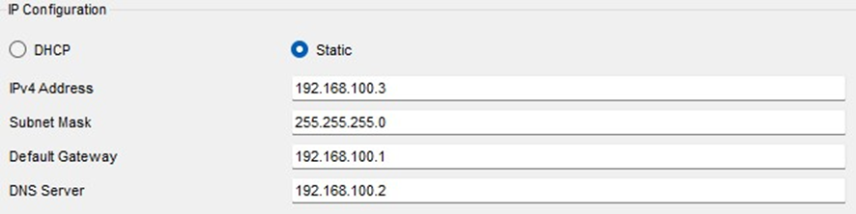


UNA VEZ CREADA LA RED DEBEREMOS AÑADIR LAS DIRECCIONES IP A TODOS LOS EQUIPOS, LA IP DE LA RED SERÁ LA 192.168.100.0 Y VAMOS A RESERVAR 2 DIRECCIONES IP ASÍ QUE DEBEREMOS EMPEZAR COLOCANDO LA IP 192.168.100.3 AL PC0 Y SUCESIVAMENTE LAS IP AL PORTÁTIL Y AL SERVIDOR. PC 0

Slide 5
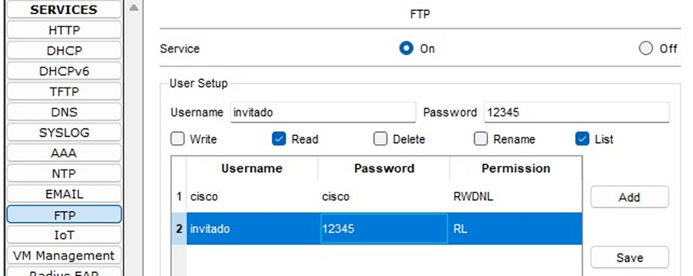
TRAS HABER CONFIGURADO LAS IP, GATEWAY Y DNS DE CADA EQUIPO DEBEREMOS CONFIGURAR EL SERVICIO FTP DEL SERVIDOR.

Slide 6
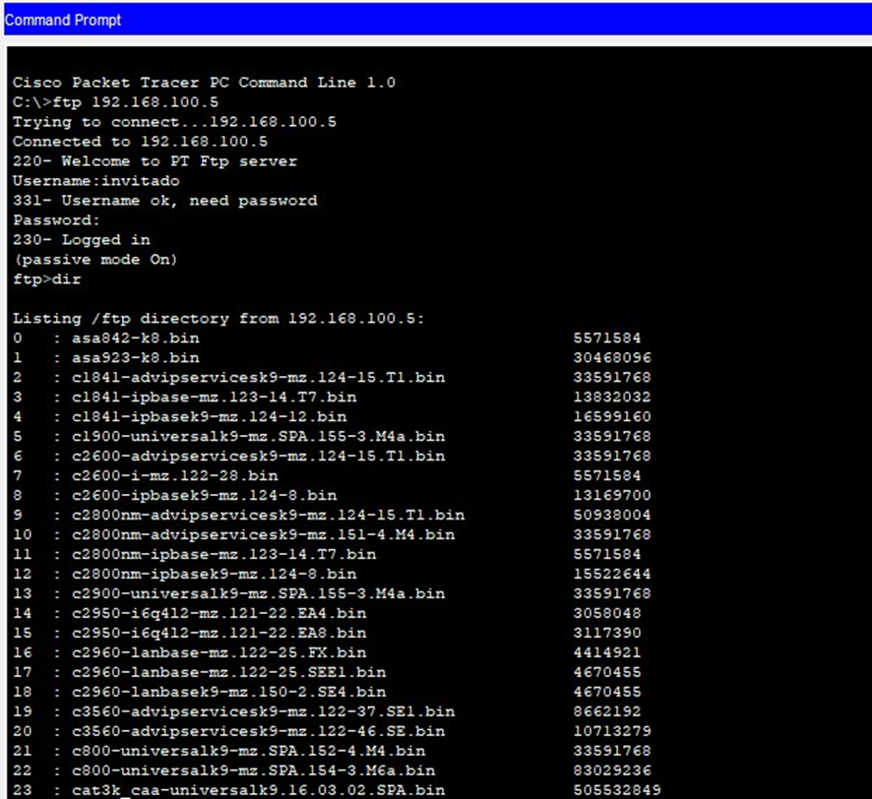
UNA VEZ CONFIGURADO EL SERVICIO DEBEREMOS IR AL ESCRITORIO DE CUALQUIER DISPOSITIVO E INGRESAR EN LA APLICACIÓN COMMAND PROMPT Y PONEMOS EL COMANDO FTP 192.168.100.5 Y NOS PEDIRÁN UN NOMBRE DE USUARIO Y LA CONTRASEÑA.

